Slide 1
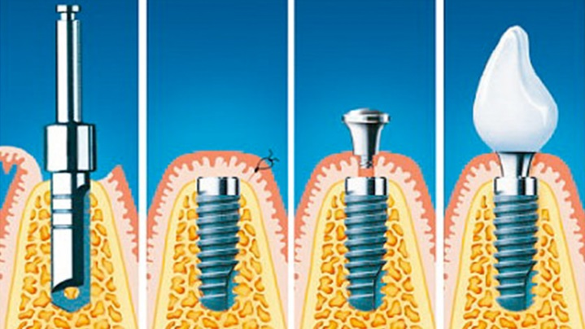
Дентальні імплантаційні системи. Особливості використання та маркетинг

Slide 2
Методики імплантації
Двоетапна методика. Її суть у тому, що спочатку встановлюють внутрішньокістковий елемент (перший етап). Другий етап полягає у висіченні слизової оболонки над внутрішньокістковим елементом, установці ясенної манжети, головки або іншого ортопедичного компонента, передбаченого конструкцією імплантату.

Slide 3
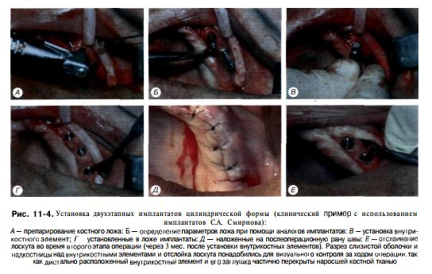
Установка двоетапних імплантатів циліндричної форми

Slide 4
Методики імплантації
Одноетапна методика. При цій методиці опорна головка (нерозбірна конструкція) або модуль, до якого потім фіксуватиметься головка (розбірна конструкція) виступає в ротову порожнину.
Безкровна двоетапна методика імплантації.

Slide 5
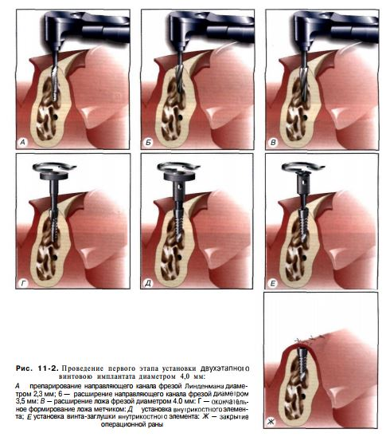
Перший етап двоетапної методики імплантації
І етап
розріз і відшаровування слизово-окістяного клаптя;
формування кісткового ложа під імплантат з використанням загальноприйнятих принципів атравматнчного препарування кістки;
Препарування свердлом діаметром трохи більше 2 2.5 мм направляючого каналу кістки на глибину, відповідну висоті внутрикостного елемента (рис. 11-2. 11-3)

Slide 6
Формування кісткового ложа
Формування напрямного каналу необхідне створення орієнтирів розташування та напрями вертикальної осі встановлюваного імплантата. Потім цей канал розширюють за допомогою свердла діаметр якого не перевищує 3-3,5 мм. Якщо діаметр усередині кісткової частини імплантату становить більше 3.5 мм, виробляють додаткове препарування свердлом відповідного діаметра .
При застосуванні гвинтових імплантатів необхідно нарізати напрямну різьблення в кістковому ложі (рис. 11-2,11-3). Для цього використовують спеціальні мітчики, які загвинчують у ложі вручну, після чого за допомогою імпантатовводу встановлюють (вкручують) внутрішньокістковий елемент у сформоване ложе.
При використанні циліндричних імплантатів остаточне формування ложа проводиться спеціальною розгорткою або фрезою . Параметри ложа визначають повторюючими форму і розміри внутрішньокоєтного елемента аналогами імплантатів (рис. 11-4). Встановлюють циліндричний внутрішньокістковий елемент у ложі з невеликим натягом також за допомогою імплантатів води.

Slide 7
Формування кісткового ложа
При застосуванні комбінованих імплантатів після формування циліндричної частини ложа фіссурними борами проводиться препарування під пластину. . Потім імплантат встановлюють в .теж з незначним натягом, постукуючи хірургічним молотком по рукоятці встановленого на модуль або спеціальний перехідний елемент імплантатів вода.

Slide 8
Однією з обов'язкових умов проведення першого етапу операції є встановлення внутрішньокісткових елементів углиб ложа нижче за рівень альвеолярного гребеня на 0.5-1.0 мм.

Slide 9
Після введення внутрішньокісткового елемента для запобігання вростанню тканин у його внутрішній різьбовий канал загвинчують заглушку
Слизово-окістячі клапті повертають на місце, рану зашивають наглухо простими вузловими або матрацними швами.

Slide 10
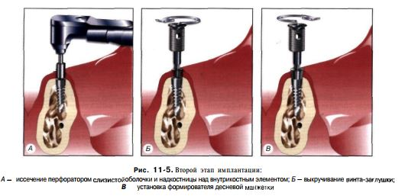
Другий етап двоетапної методики імплантації
Другий етап операції проводять через 2-3 міс. після встановлення внутрішньокісткових елементів.
Під місцевою інфі.ьтрапіонною анестезією за допомогою зонда визначають розташування внутрішньокісткових елементів під слизовою оболонкою. Якщо через значну її товщину або наростання кісткової тканини на внутрішньокісткову частину і заглушку (рис. 11-4) визначити розташування імплантату зондом неможливо, необхідно провести розріз слизової оболонки довжиною до 10 мм у місці, де має знаходитися внутрішньокістковий елемент.

Slide 11
Другий етап двоетапної методики імплантації
Потім, відшаровуючи слизову оболонку визначають розташування імплантату візуально.
Викручують заглушку.
Промивають внутрішній різьбовий канал імплантату.
Вгвинчують формувач ясенної манжетки, який на ортопедичному етапі лікування замінюють на опорну головку.
Якщо проводився розріз, рану зашивають вузловими швами

Slide 12
Безкровна двоетапна методика імплантації
У місці установки внутрішньокісткового елемента імплантату перфоратором, діаметр якого зазвичай становить 4.0 мм, січуть ділянку слизової оболонки та окістя.
Посічену ділянку видаляють і перешкодять фізіологічний розчин.
Через сформоване вікно виробляють поетапне препарування ложа під імплантат (рис. 11-6).
Встановлюють внутрішньокістковий елемент та його заглушку.
Посічений фрагмент тканин (слзисто-окістячий трансплантат) поміщають на місце і притискають протягом 10-15 з марлевим тампоном.
За потреби трансплантат можна фіксувати швом. Другий етап здійснюють за аналогічною вищеописаною методикою.

Slide 13
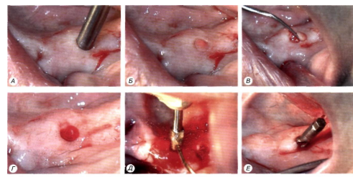

Slide 14
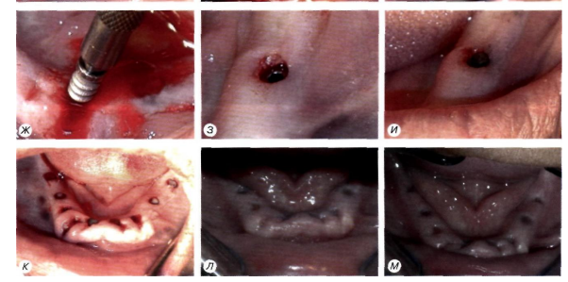


Slide 15
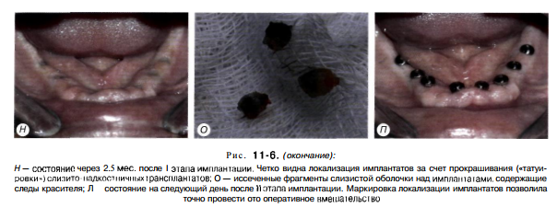

Slide 16
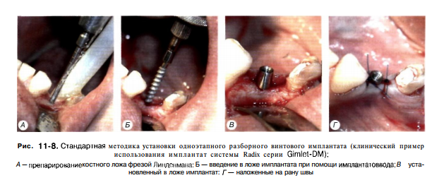
Одноетапна методика імплантації
Методики встановлення гвинтових імплантатів.
Гвинтові імплантати можна встановлювати за допомогою безкровної методики (рис. 11-7). так і за допомогою розрізу слизової оболонки і окістя, який виробляється тільки гребеню альвеолярного відростка і передбачає відшаровування двох слизово-окістяних клаптів (рис. 11 -8).
Після препарування кісткового ложа здійснюється встановлення імплантатів.
Закриття операційної рани проводиться відцентрово від головки імплантату вузловими або матрацними швами. При безкровній методиці закриття рани або накладання швів не потрібно.

Slide 17
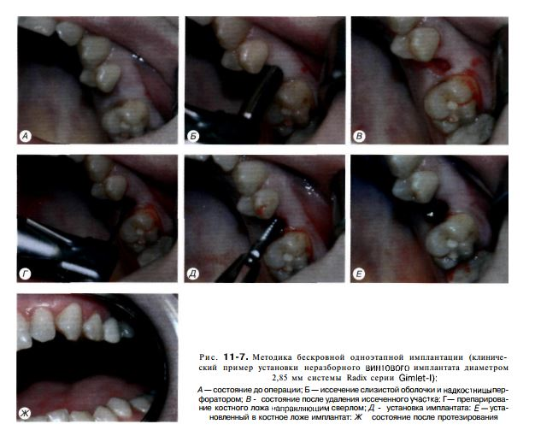

Slide 18
Методика встановлення пластинкових імплантатів
Розріз виробляють по гребеню альвеолярного відростка (рис. 11-9);
Відшаровують слизово-окістякові клапті;
Дисковою пилкою вздовж гребеня альвеолярного відростка пропилюють компактний шар кістки на довжину, що відповідає розмірам імплантату;
Остаточно формують кісткове ложе за допомогою спеціального фісурного бору;
Свердління виробляють переривчасто, з невеликим тиском на бор рясним зрошенням зони препарування охолодним розчином;
У сформоване ложе встановлюють імплантат за допомогою імплантатів води, який фіксують на головці. Постукуючи по ручці імплантатів води хірургічним молотком, вводять імплантат в кісткове ложе. Додатково можна використовувати імплантатоввод, який встановлюють у лунку на плечі внутрішньокісткової частини;
Внутрішньокісткова частина і шийка імплантату повинні повністю занурюватися в кісткове ложе, а нижня грань головки щільно прилягати до гребеня альвеолярного відростка;
Після встановлення імплантату ножицями або конхотомом січуть ділянки клаптів, які примикають до голівки імплантату і перешкоджають точному змиканню країв рани;
Рану зашивають наступним чином: спочатку накладають шви в області головки імплантату, потім через кожні 2 3 мм у відцентровому напрямі.

Slide 19
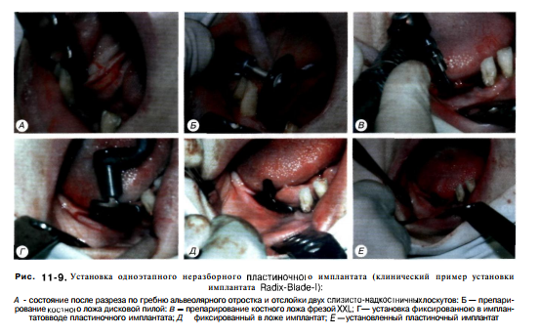

Slide 20
Встановлення імплантатів безпосередньо в лунку віддалених зубів
Для цієї мети зазвичай використовують двоетапнис гвинтові або циліндричні імплантати (рис. 11-10).
Видалення зуба має бути атравматнічним, без грубого пошкодження країв лунки.
Після видалення проводиться часткове (препарування направляючого каналу в деяких випадках не потрібно) препарування кісткового ложа відповідними інструментами для досягнення конгруентності поверхонь лупи і імплантату. і навіть первинної фіксації імплантату. У тому випадку, коли після препарування ложа вдалося забезпечити конгруентність поверхонь лунки і імплантату, здійснюють його установку: адаптують і мобілізують слизову оболонку країв лунки; рану зашивають.
У ряді випадків після встановлення імплантату утворюється зазор між стінкою лунок та імплантатом. Зазор, що утворився, необхідно заповнити оетеокондуктивним та/або остео-індуктивним матеріалом: при необхідності забезпечити його ізоляцію за допомогою бар'єрної мембрани: здійснити мобілізацію країв рани і зашити її.

Slide 21
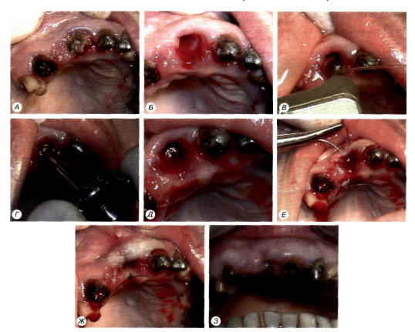


Slide 22
Типи імплантації
Внутрішньослизова - кнопкової форми імплан тати розташовуються в слизовій оболонці;
Субслизова (підслизова) - введення під слизову оболонку перехідної складки порожнини рота магніту одного полюса і відповідне розташування базису знімного протеза магніту протилежного полюса;
Субперіостальна (поднадкостничная ) - являє собою індивідуальний металевий каркас з виступаючими в порожнину рота опорами, виготовлений по відбитку з альвеолярної частини щелепи і поміщений під окістя.
Ендодонто-осальна - проводиться при рухомих зубах шляхом введення через корінь зуба в кісткову тканину гвинтових або з фігурною поверхнею імплантатів у вигляді штифта;
Ендоосальна - фіксація імплантату здійснюється за рахунок інтеграції в кісткову тканину тіла імплантату.
Чрескостная – застосовується при різкій атрофії нижньої щелепи. Внутрішньокісткова частина імплантату проходить через товщу щелепи і закріплюється на базальному краї щелепи.

Slide 23
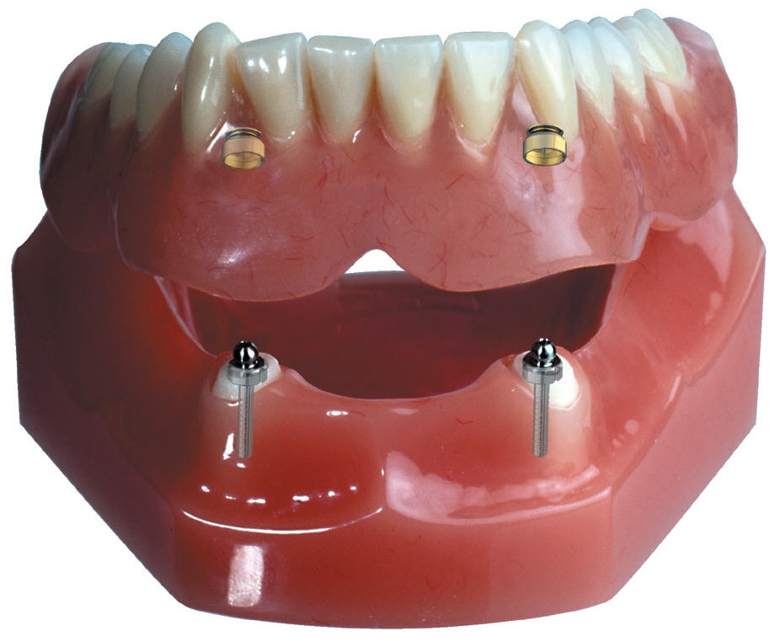
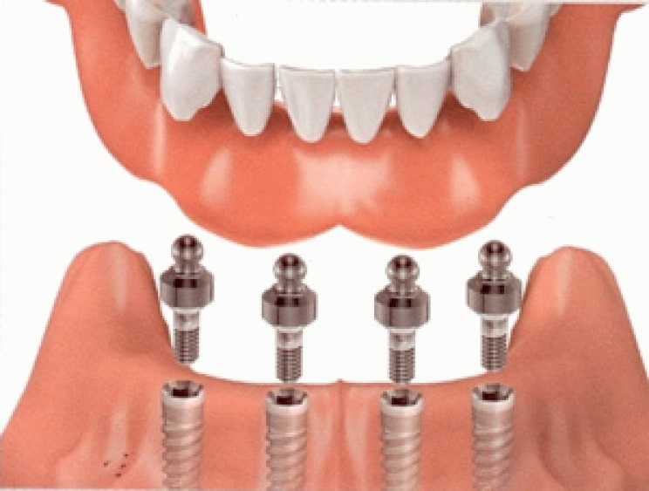
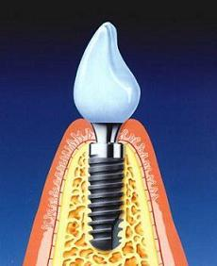
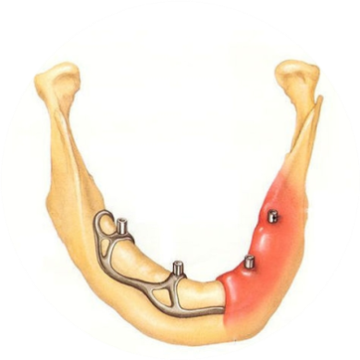
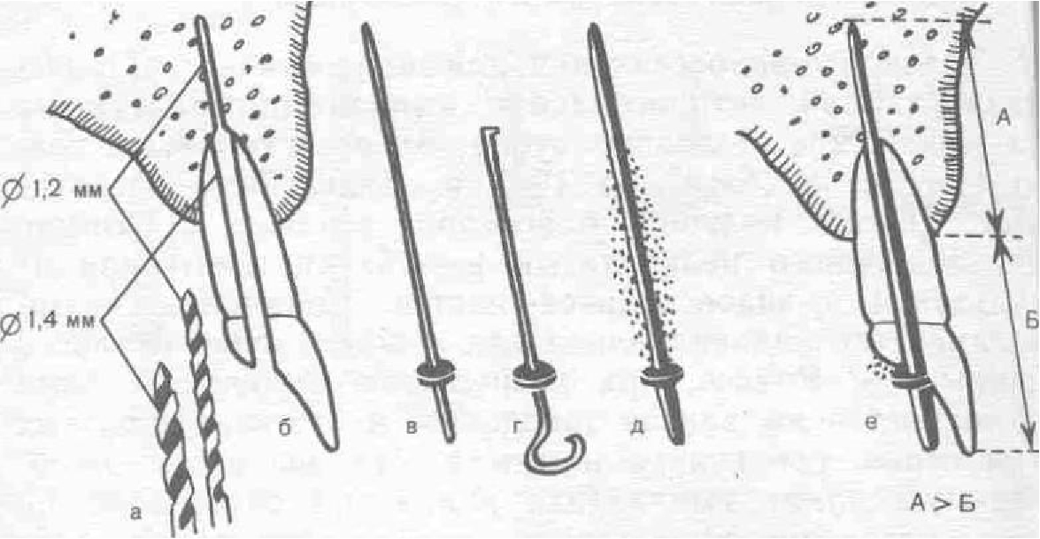
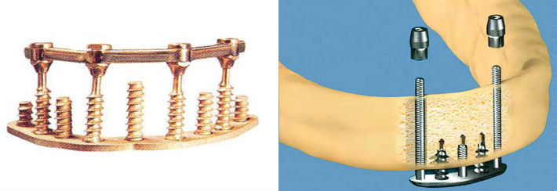

Slide 24
Способи та види реконструкції альвеолярної кістки та м'яких тканин у зоні імплантації.
Основні поняття.
Регенерація кісткової тканини – відновлення тканиною, органом втраченої чи пошкодженої спеціалізованої структури.
Репарація - процес формування нових структур дома пошкодження чи травми.
Остеоіндукція – властивість кісткового матеріалу активувати навколишні тканини, впливаючи на них сигнальними факторами, що стимулюють активність остеокластів та утворення нової кістки.
Остеокондукція – остеогенез, в основі якого лежить опозиційний механізм зростання кістки, що забезпечує розвиток та оновлення кісткового матриксу

Slide 25
Види кісткових матеріалів
Аутогенні трансплантати – матеріали, які пересаджують із однієї частини тіла до іншої в межах одного індивіда.
Алогенні імплантати – матеріали, які пересаджують у межах одного виду від одного генетично відмінного індивіда до іншого.
Ксеногенні імплантати – матеріали, отримані від особин іншого виду.
Алопластичні матеріали – синтетичні або неорганічні матеріали, які можуть бути використані як замінник кістки.

Slide 26
Класифікація остеопластичних матеріалів.
Остеонейтральні імплантати.
Алопластичні матеріали (абсолютно інертні імплантати, які використовуються тільки для заповнення простору. Характеризуються як біологічно сумісні чужорідні тіла у тканинах, які не є опорою для нової кістки)
розсмоктуються (β-трикальційфотфат)
нерозсмоктуються (дурапатит; непористий гідроксіапатит; інтерпор; пермаридж; Остеограф D; HTR-полімер)
металеві (дентальні імплантати; фіксуючі гвинти та пластини, що застосовуються у ЧЛХ)
Остеоіндуктивні імплантати.
(Остеоіндукція – здатність матеріалу викликати остеогенез, цементогенез, зростання пародонтальної зв'язки)
Аутотрансплантати
  Внеротові (свіжі та заморожені; поздовжня кістка, стегно)
  Внутрішньоротові (кістковий згусток, кісткова суміш, горби верхньої щелепи, зони екстракції, область підборіддя, тіло та гілка нижньої щелепи (ретромолярна область)
Аллоімплантати
1) Аллоімплантат демінералізованої ліофілізованої кістки – АДЛК
2) Аллоімплантат ліофілізованої кістки – АЛК

Slide 27
Остеокондуктивні імплантати.
(Остеокондукція – здатність грати роль пасивного матриксу для нової кістки)
Алогенні матеріали
з органічним матриксом (аллоімплантат ліофілізованої кістки – АЛК, алоімплантат демінералізованої ліофілізованої кістки – АДЛК
з неорганічним матриксом (пористий гідроксіапатит (Остеомін))
Алопластичні (пористий гідроксіапатит (Остеограф/LD; Алгіпор); непористий гідроксіапатит (Остеограф/D; Пермарідж, Інтерпор); біологічно активне скло ПермоГлас (Біогран, HTR-полімер); сульфат кальцію (Капсет)
Ксеноїмпланти
1) Пористий гідроксіапатит (Остеограф/N; БіоОсс)

Slide 28
Класифікація шовного матеріалу
За своєю структурою хірургічні нитки поділяються на мононіти та полінити.
Мононить - одноволоконна хірургічна нитка, що має гладку поверхню і складається з цільного волокна.
Полінити - багатоволоконна, або поліфіламентна, хірургічна нитка, що поділяється на кручену нитку, плетену нитку.
Багатоволоконні нитки можуть бути покриті спеціальним складом, або звичайними, без покриття. Нитки, не покриті нічим, при потягуванні можуть травмувати тканини через свою ріжучу шорсткувату поверхню, як би «пропилюючи» матеріал. Через тканини нитки без покриття простягаються складніше, ніж нитки з покриттям. Більше того, вони викликають велику кровоточивість рани.
Хірургічні нитки із покриттям називають комбінованими. Область застосування ниток з покриттям – набагато ширша завдяки кращим властивостям, ніж нитки без покриття.

Slide 29
Класифікація шовного матеріалу
За матеріалом, з якого виготовляються хірургічні нитки, шовний матеріал поділяється на:
Органічні природні – кетгут, шовк, льон, похідні целюлози – кацелон, окцелон, римін.
Неорганічні природні – металева нитка зі сталі, платини, ніхрому.
Штучні та синтетичні полімери – гомополімери, похідні полідіоксанону, поліефірні нитки, поліолефіни, фторполімери, полібутестер

Slide 30
Класифікація шовного матеріалу
За своєю здатністю розсмоктуватись у тканинах, або до біодеструкції, хірургічні нитки діляться на:
Повністю розсмоктуються.
Умовно розсмоктуються.
Нерозсмоктуються.

Slide 31
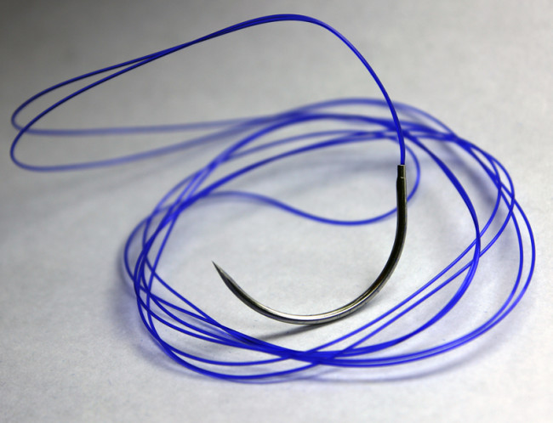
Хірургічні нитки, що розсмоктуються:
- Кетгут.
- синтетичні нитки.
Кетгут хірургічний може бути простим чи хромованим. Кетгут виготовляють із серозних тканин корів, це – матеріал із натуральної сировини.
За термінами розсмоктування в тканинах людини кетгут може бути різним - наприклад, звичайний кетгут залишається міцним протягом одного тижня-10 днів, хромований - від 15 до 20 днів . Цілком звичайний кетгу т розсмоктується приблизно за два місяці - 70 днів, хромований - від 3 місяців до 100 днів. Звичайно ж, у кожному конкретному організмі швидкість розсмоктування того чи іншого виду кетгуту буде різною – це залежить від стану людини, її ферментів у тканинах, а також від властивостей марки кетгуту.

Slide 32
Синтетичні хірургічні нитки, що розсмоктуються, виготовляються з поліглікапрону, полігліколієвої кислоти або полідіаксонону.
Це також може бути мононіти і полінити, різних властивостей за терміном розсмоктування та за часом стримування тканин.
Синтетичні нитки, які швидко розсмоктуються (стримують рану до 10 днів, розсмоктуються повністю - за 40-45 днів), частіше виготовляються методом плетіння з полігліколдіду або полігліколієвої кислоти.
Найчастіше такі нитки використовуються в дитячій хірургії, урології, загальної хірургії, пластичної хірургії.
Синтетичні нитки, які мають середній термін розсмоктування , можуть бути мононитками або плетеними.
Термін підтримки рани у цієї групи ниток – до 28 днів, термін повного розсмоктування – від 60 до 90 днів . Синтетичні хірургічні нитки середнього терміну розсмоктування використовують у різних галузях хірургії.Мононіті з цієї групи мають гірші маніпуляційні властивості, ніж полініті, можуть підтримувати рану до 21 дня, і повністю розсмоктуватися за 90-120 днів.

Slide 33
Синтетичні хірургічні нитки тривалого терміну розсмоктування виготовляються із полідіаксанону.
Стримування тканин на рановій поверхні цієї групи ниток – 40-50 днів. Цілком розсмоктуються дані нитки в період від 180 до 210 днів.
Хірургічні нитки тривалого терміну розсмоктування з полімерів використовуються у загальній хірургії, травматології, торакальній хірургії, онкохірургії, щелепно-лицьовій хірургії.

Slide 34
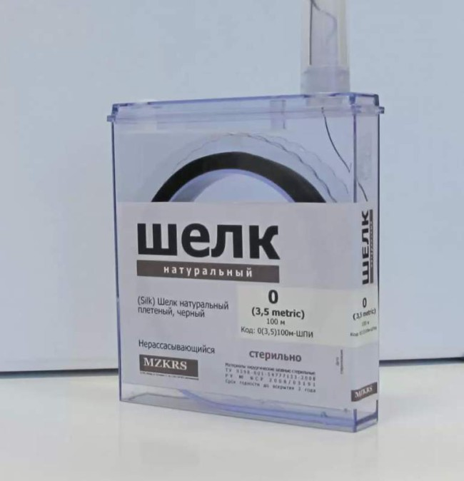
Нитки, що умовно розсмоктуються, виготовляють з:
Шовк.
Капрону, або поліаміду.
Поліуретану.
Шовк вважається золотим стандартом у галузі оперативного лікування. Цей матеріал має міцність, м'якість, еластичність, на ньому можна зав'язувати два вузли. Але й ця нитка має мінуси – як і кетгут, він є органічним волокном, отже – рани, зашиті шовком, запалюються і нагноюються частіше. Шовк має швидкість розсмоктування у тканинах від півроку до року, тому його небажано використовувати під час протезування.

Slide 35
Поліамідні хірургічні нитки, або капрон , мають період розсмоктування в тканинах до 2-5 років. Вони мають багато мінусів – вони реактогенны, тканини реагують ними запаленням. Найбільш сприятливі сфери застосування ниток - хірургічна офтальмологія, зшивання судин, бронхів, апоневрозу, сухожиль.
Поліуретанова ефірна мононіт має найкращі маніпуляційні властивості, порівняно з усіма іншими групами. Поліуретан дуже м'який і пластичний, не має пам'яті, його можна зав'язувати трьома вузлами. Ця нитка не є причиною запалень, вона не прорізає тканини навіть при набряку в ділянці рани. Ця нитка часто випускається зі спеціальними пристроями – кульками, які дозволяють хірургу обходитися без зав'язування вузликів. Застосовується поліуретанова нитка в оперативній гінекології, пластичній хірургії, травматології, судинної хірургії.

Slide 36
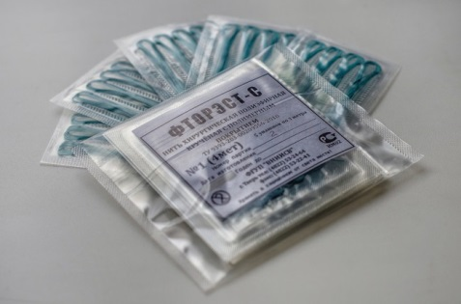
Нитки, що не розсмоктуються:
З поліестерних волокон (лавсани чи поліефіри).
З поліпропілену (поліолефінів).
З фторполімерів.
Зі сталі або титану.

Slide 37
Поліестерні нитки мають переваги перед поліамідними – вони менш реактивні у тканинах. В основному, ці нитки бувають плетеними і мають дуже великий запас міцності. Сьогодні ці нитки застосовуються в хірургії не так широко — здебільшого, в тих випадках, коли необхідно зшивати тканини, які будуть після операції перебувати у натягу, а також в ендоскопічних операціях. Області хірургії, де досі застосовується ця нитка -травматологія, кардіохірургія, ортопедія, загальна хірургія.
Поліпропіленові (поліолефінові) нитки – виключно у вигляді монониток.

Slide 38
ПЕРЕВАГИ ПОЛІПРОПІЛЕНОВИХ ниток
Мають інертність у тканинах організму, вони не провокують запалення та нагноєння. Ці нитки ніколи не є причиною утворення лігатурних нориць.
Недоліки поліпропіленових ниток
Вони не розсмоктуються, а також мають погані маніпуляційні властивості, їх необхідно зав'язувати великою кількістю вузликів.
Поліпропіленові нитки застосовуються в загальній хірургії, онкохірургії, кардіосудинної хірургії,
травматології та ортопедії, торакальної хірургії, оперативної офтальмології

Slide 39
Фторполімерні нитки – це останні винаходи у сфері медичних матеріалів. Дані хірургічні нитки мають велику міцність. Вони еластичні, гнучкі, м'які. За своєю міцністю вони схожі на поліпропіленові нитки, і тому застосовуються в тих же областях. Але у фторполімерних ниток є невелика, але перевага їх потрібно зав'язувати меншою кількістю вузлів.
Сталеві та титанові нитки бувають, як у вигляді монониток, так і у вигляді плетених ниток. Використовуються до загальної хірургії, ортопедії, травматології. Крім того, плетена сталева нитка використовується для виготовлення електрода (кардіостимуляція) у кардіохірургії. Такий тип нитки має велику міцність, але слабке місце – місце з'єднання нитки з голкою. Якщо сталеву або титанову нитку вставляти в вушко голки, по-старому, то вона дуже травмуватиме тканини і сприятиме кровотечі та запаленню в рані. Більш сучасне використання сталевих ниток – коли вона вставляється прямо всередину хірургічної голки та обжимається у місці з'єднання для міцності.

Slide 40
Розподіл хірургічних ниток за товщиною.
Для позначення розмірів ниток у хірургії служить метричний розмір кожного діаметра ниток, збільшений вдесятеро.
Товщина ниток 3-0 використовується для шкірних швів підшкірних швів.
5-0 – для швів на шкірі, пальцях, а також у дитячій хірургії.
2-0 – для судинних лігатур.
Від 0 до 2 – для м'язових швів.
1-3 – для фасціальних швів.
Від 5-0 до 7-0 – для швів на судинах.
Від 8-0 до 10-0 – для швів на нервових тканинах.

Slide 41
Методи реконструкції
I. З використанням місцевих кісткових тканин
Сендвіч-пластика
Розщеплення альвеолярного гребеня
Дистракційний остеогенез
ІІ. З використанням трансплантатів
ІІІ. З використанням біокомпозиційних матеріалів
- синус-ліфтінг

Slide 42
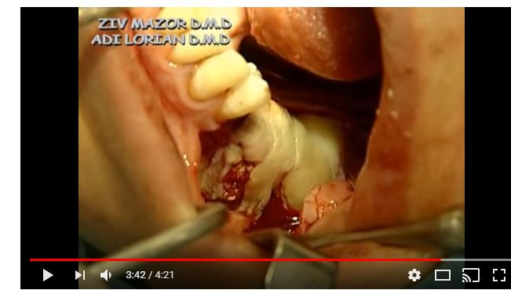
Сендвіч-пластика
Цей метод застосовується для реконструкції альвеолярної частини нижньої щелепи при вертикальній атрофії. Недостатня висота кістки ускладнює встановлення імплантатів або унеможливлює.
На нижній щелепі для подолання анатомічних обмежень, зокрема з боку нижньощелепного каналу, можуть бути використані мембрана з титановим посиленням, аутогенна кістка або замінники кістки, дистракційний остеогенез, вертикальна спрямована кісткова регенерація, трансплантація аутогенних кісткових блоків, і імплантатів.
Спочатку метод застосовувався для усунення резорбції кісткової тканини передньому відділі НЧ. Ряд авторів відзначають позитивні результати застосування сендвіч-пластики у бокових ділянках НЧ.

Slide 43
Вперше методику сендвіч-остеотомії у поєднанні з аутогенними кістковими блоками описав D. Schettler у 1976 році. Дана методика передбачала проведення одного горизонтального і двох вертикальних розпилів в області між отворами підборіддя, коронарне зміщення кісткового блоку і введення в отриманий отвір аутогенного кісткового трансплантата.
Панін розробив методику математичного планування операції сендвіч-пластики. Рівень усунення кісткового клаптя розраховується заздалегідь з урахуванням розмірів, форми та положення майбутніх ортопедичних конструкцій, міжокклзійних взаємин. Це дозволяє максимально точно змоделювати кісткову «основу», покращивши прогноз лікування паієнтів із застосуванням дентальних імплантатів.
Велику роль успіху реконструкції та наступної імплантації грає кількість кісткової тканини над нижньощелепним каналом. Невелика висота кістки над нижньощелепним каналом може бути причиною парестезії у післяопераційному періоді.

Slide 44
Сендвіч-пластика
Переваги СП
Недоліки СП
Метод досить передбачуваний щодо одержуваних результатів. Наприклад, порівняно з дистракційним остеогенезом відзначається відсутність усунення кісткового фрагмента, розбіжності країв рани та нестабільності дистракційного апарату.
У порівнянні з трансплантацією кісткових аутогенних блоків відзначається менша резорбція
Ушивання рани не утруднене, здійснюється без натягу
Мінімальне збільшення товщини гребеня

Slide 45
Розщеплення альвеолярного гребеня
Первинна стабілізація імплантату найчастіше неможлива у разі вузького альвеолярного гребеня.
Усунути горизонтальний дефіцит кісткової тканини альвеолярного відростка верхньої щелепи та альвеолярної частини нижньої щелепи можна за рахунок розщеплення або розширення кістки, і таким чином досягти достатньої ширини для препарування імплантаційного ложа.
Суть методу полягає в поздовжній остеотомії альвеолярного гребеня в сагітальній площині за допомогою спеціальних інструментів , які встановлюють між двома кортикальними пластинами і якими поступово розширюють альвеолярну частину щелепи, переміщуючи вестибулярно щісну кортикальну пластину з частиною губчастої речовини, що через 4-6 міс встановити дентальні імплантати стандартного діаметра. Вестибулярна кортикальна пластина надламується за типом «зеленої гілки», а простір, що утворився між кортикальними пластинами заповнюється алогенними, алопластичними або аутогенними кістковими матеріалами.

Slide 46
Показання
Достатня вертикальна висота кістки;
Атрофія альвеолярного відростка верхньої щелепи та атрофія альвеолярної частини нижньої щелепи у горизонтальній площині за наявності вузького гребеня з досить широкою основою;
Наявність губчастої кістки між двома кортикальними пластинами.

Slide 47
Ширина альвеолярного гребеня винна
бути не менше 3 мм, у тому числі утримувати
не менше 1 мм губчастого шару

Slide 48
При розширенні АГ використовується потенціал загоєння альвеолярної кістки та окістя. Простір, що утворюється після хірургічного втручання на артеріальну гіпертензію, заповнюється новою кісткою, багатою на остеоцити.
Через 1 рік функціонального навантаження новостворена кістка повністю мінералізується і відзначається повна остеоінтеграція імплантатів, що було продемонстровано в ході експериментальних випробувань та клінічних досліджень.

Slide 49
Ф. Браві вважає, що період загоєння при використанні методу розширення становить 2-4міс, що менше в порівнянні з іншими способами збільшення обсягу кістки.
Випадки неспроможності трапляються рідко і відбуваються у репаративну фазу остеоінтеграції.
Метод розширення АГ дозволяє встановлювати імплантати більшого діаметра оптимальному положенні з погляду наступного протезування.

Slide 50
Розширення альвеолярного гребеня
Переваги
Недоліки
Не відрізняється складністю виконання;
Не потребує великої витрати часу;
Має короткий період загоєння;
Має високу ефективність;
Достатньо передбачуваний;
Дозволяє встановити імплантати в оптимальному положенні;
Сприяє отриманню високого естетичного результату;
Забезпечує збереження досягнутого обсягу розширеної кістки у разі невідповідності імплантату;
Добре переноситься пацієнтами
Неможливість вертикального збільшення альвеолярної висоти

Slide 51
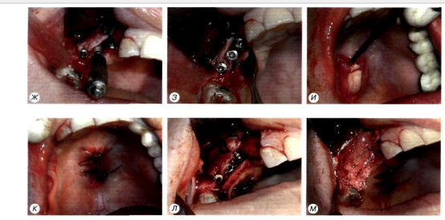

Slide 52
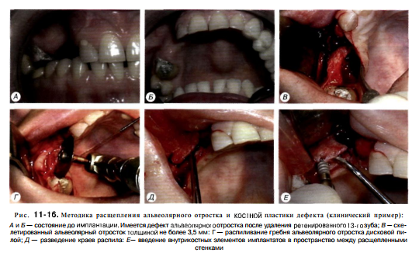

Slide 53
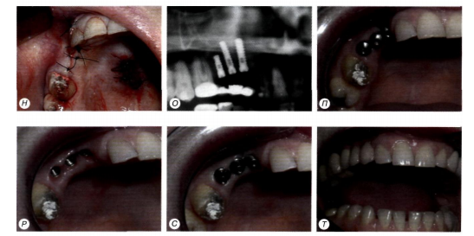

Slide 54
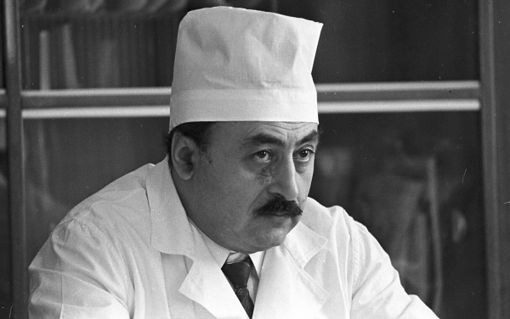
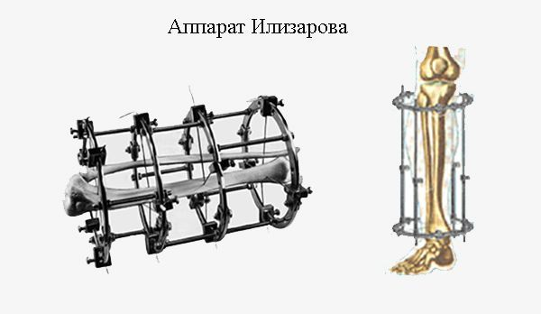
Дистракційний остеогенез
- Це метод, що дозволяє одночасно досягти збільшення обсягу кістки та м'яких тканин.
1961 року вітчизняний хірург-ортопед Г.А. Ілізаров запропонував принципово новий метод остосинтезу, який полягав у фіксації уламків кістки апаратом автора та послідовному чергуванні компресії та дистракції.

Slide 55
Основним досягненням застосування цього методу вважається можливість відновлювати довжину кінцівки та відшкодовувати дефект кістки без застосування кісткової пластики.
У наступні роки виходячи з великого клініко-експериментального матеріалу Г.А. Ілізаровим була сформульована концепція про збуджуючий та активуючий вплив напруги розтягування на генез тканин.

Slide 56
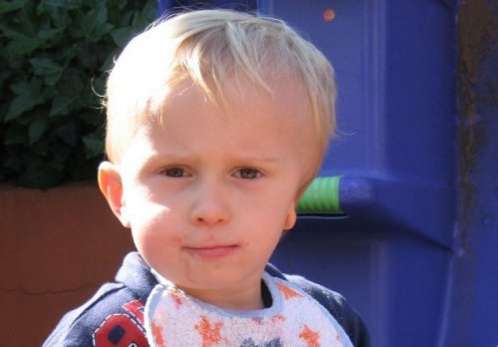
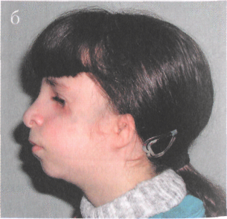
Дистракційний остеогенез
Спочатку ДО був застосований для корекції щелепно-лицьових аномалій, таких як мандибулофаціальний дизостоз (синдром Франческетті) та міфаціальна мікросомія (одностороння гіпоплазія обличчя).

Slide 57
Дистракційний остеогенез
Суть методу альвеолярного дистракційного остеогенезу полягає в активації остеогенезу шляхом короткочасної компресії двох свіжих кісткових ранових поверхонь альвеолярної кістки і подальшого тривалого підтримування цього процесу на високому рівні за допомогою дозованої дистракції кісткової мозолі, що виникає, до утворення регенерату необхідної величини.

Slide 58
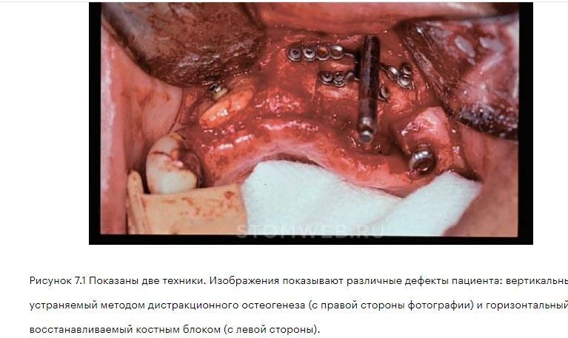

Slide 59
Періоди ДО
1. Остеотомія та встановлення дистрактора (латентний період, період ретенції);
2. Період дистракції (активація дистрактора);
3. Період консолідації з подальшим видаленням дистрактора

Slide 60
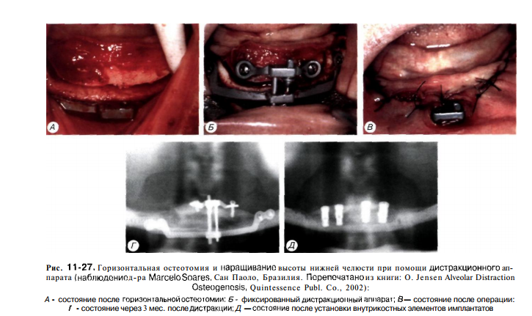

Slide 61
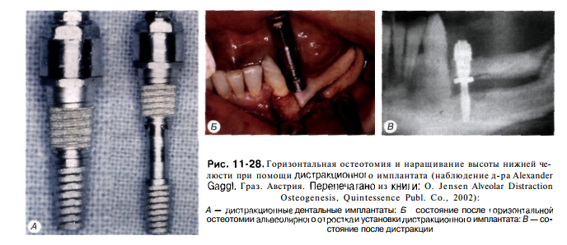

Slide 62
Дистракційний остеогенез
Переваги
Недоліки та ускладнення
Можливість одночасного збільшення кістки та м'яких тканин;
Відхилення вектора альвеолярної дистракції під час лікування
Ширина кістки в ділянці дистракції може виявитися недостатньою, що при встановленні імплантатів здатне призвести до оголення частини їх різьблення;
Обмеження застосування цього методу при комбінованих дефектах гребеня за висотою та шириною
Розташування вертикальних розпилів кістки має надзвичайно велике значення для запобігання виникненню перешкод під час висування кісткового сегмента.
Є ризик пошкодження дна порожнини носа, ВЧ синуса при встановленні дистрактора, тому вихідна висота АГ не повинна бути меншою за 5 мм
На нижній щелепі при висоті менше 5 мм до нижньощелепного каналу є високий ризик пошкодження нижнього альвеолярного нерва

Slide 63
Методи реконструкції з використанням трансплантатів
Основні матеріали - аутокість, алокість, ксенокість
За структурою кісткові трансплантати поділяються на:
кортикальні: череп, підборіддя та тіло НЧ;
Губчасті: великогомілкова кістка і гребінь клубової кістки;
Кортикально-губчасті: гребінь клубової кістки.
За ембріологічним походженням:
Внутрішньомебранного типу: мезенхімального походження (усі кістки черепа)
Енхондріального типу: ектомезенхімального походження (клубовий гребінь, великогомілкова кістка)

Slide 64
Взяття кісткового трансплантата необхідно проводити, уникаючи надмірного нагрівання кістки, щоб зберегти життєздатність клітин, особливо при заборі губчастого кісткового трансплантата, багатого клітинами.
Збереження життєздатності клітин – запорука успішної трансплантації.
Трансплантат слід пересаджувати на приймальне ложе якнайшвидше, причому після забору і перед фіксацією трансплантат повинен зберігатися в прохолодному та вологому середовищі. Це особливо важливо при усуненні значних дефектів і за наявності неадекватного ложа, що приймає.

Slide 65
Чинники, які необхідно враховувати при трансплантації кісткової тканини
Вид атрофії;
Ступінь атрофії;
Правильне проведення розрізу та адекватна форма клаптя, щоб уникнути значного розсічення окістя, оскільки це може порушити кровопостачання області рани та трансплантату з боку належної шкіри або СОПР;
Обмежене використання коагуляції;
Ощадливе відшаровування окістя за наявності дефектів з порушенням цілісності НЧ, оскільки кровопостачання НЧ, що збереглося, здійснюється в основному з боку окістя;
Необхідність уникнення перегрівання резидуальної кістки внаслідок дії коагулятора та бору у високошвидкісному наконечнику;
Дотримання правил асептики та антисептики;
Жорстка скелетна фіксація кортикально-губчастих кісткових трансплантатів;
П-подібний вертикальний шов без натягу клаптя;
Ретельний гемостаз

Slide 66
Трансплантація кісткової тканини
Приживлення трансплантату відбувається в результаті ремоделювання та резорбції, які супроводжуються деяким зменшенням обсягу кістки.
Швидкість та обсяг резорбції залежать від багатьох факторів, наприклад, розміру та якості кісткового трансплантату, якості кістки приймаючого ложа, біомеханічних властивостей та фіксації до навколишньої кістки.
Важливо знати особливості васкуляризації та регенерації кісткової тканини.
Як джерела аутокостних трансплантатів використовують як внутрішньоротові, так і позаротові ділянки.
ВНУТРІШНІХ ДІЛЬНИЦЯХ: ГІЛЛЯ НЧ, ПОНЧ, БУГОР ВЧ, вінцевий відросток, скулоальвеолярний гребінь
ВНЕРОТОВІ ДІЛЯНКИ: ГРЕБЕНЬ ПІДЗВИШКОВОЇ КІСТКИ, БІЛЬШОБЕРЦОВА КІСТКА, ЗВЕДЕННЯ ЧЕРЕПА (ТЕМ'ЯНІ КІСТКИ)

Slide 67
Трансплантація кісткової тканини
Кісткові аутотрансплантати фіксують гвинтами або імплантатами.
Надійна фіксація запобігає мікрорухомості трансплантата, яка може призвести до оголення та/або резорбції трансплантата.
На ВЧ, якщо кортикальна пластинка не дозволяє забезпечити надійну фіксацію блоку, використовують сітку титану.

Slide 68
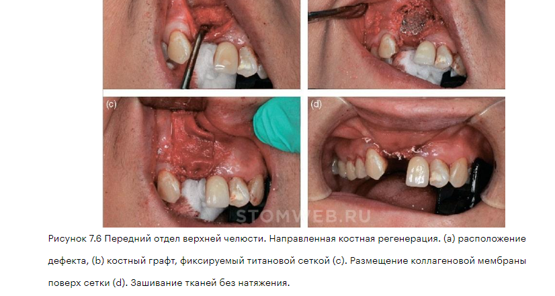

Slide 69
Алогенні трансплантати
Було запропоновано для стимуляції формування кістки без додаткового дискомфорту, що асоціюється з донорською ділянкою. Їх застосування пов'язане з наявністю мінімального ризику розвитку антигенної реакції та перенесення інфекції.
Найбільш широко використовують алоімплантати (мінералізованої) ліофілізованої кістки та алоімплантати демінералізованої ліофілізованої кістки.

Slide 70
Алогенні трансплантати
Алоімплантат ліофілізованої кістки є мінералізованим кістковим імплантатом, в процесі виробництва якого були видалені живі клітини, тому АЛК сприяє регенерації за допомогою остеоіндукції .
АДЛК - здатність індукувати формування кістки.

Slide 71
Метод трансплантації кісткових блоків дозволяє усунути дефекти АОВЧ/АЧНЧ будь-якого виду та ступеня атрофії, а також
протяжності. Основне обмеження аутотрансплантації пов'язане з додатковою травмою, яка наноситься пацієнту при заборі донорської крові.

Slide 72
Методи реконструкції із застосуванням біокомпозиційних матеріалів
Вимоги до ідеального кісткового матеріалу:
Стерильність
Нетоксичність
Матеріал повинен мати остеоіндуктивні та/або остеокондуктивні властивості.
Матеріал повинен резорбуватися
Має бути доступним у адекватних кількостях
Повинен бути недорогим та зручним у користуванні
Не повинен викликати імунних реакцій
Повинні мати властивості, що оптимізують процеси васкуляризації та мікроциркуляції.

Slide 73
Місцеві фактори зростання (МФР)
Про важливу позитивну роль у підвищенні репаративного потенціалу остеопластичних матеріалів місцевих факторів зростання при включенні їх безпосередньо до біоматеріалів повідомляє Воложин.
Однією з важливих функцій МФР – забезпечення хемотаксису (залучення) поліпотентних мезенхімальних клітин у кістковий дефект, їх проліферації, а після досягнення достатньої клітинної густини ці фактори сприяють диференціювання клітин в обстеобласти. Також вона беруть участь у біосинтезі колагену та інших білків кісткового органічного матриксу, які ініціюють біологічну мінералізацію кісткового регенерату.

Slide 74
Місцеві фактори зростання
Трансформуючий фактор зростання
Чинник росту тромбоцитів
Чинники зростання фібробластів
Інсуліноподібні фактори зростання
Кісткові морфогенетичні білки

Slide 75
Трансформуючий фактор зростання
Є сигнальною молекулою, яка міститься в альфа-гранулах тромбоцитів та кістковому матриксі.
Функція: участь у загальних процесах відновлення тканин та регенерації кістки.
Основна дія полягає в регуляції хемотаксису і мітогенезу клітин-попередників остеобластів і здатності стимулювати депозицію колагенової матриці при загоєнні ран і відновленні кістки.
Прискорює формування кістки у вигляді зростання швидкості проліферації стовбурових клітин.
Певною мірою пригнічує формування остокластів, і, як наслідок, інтенсивність резорбції кісткової тканини.

Slide 76
Чинник росту тромбоцитів
Є одним із найбільш значущих білків, який присутній у будь-яких ранах.
Функції:
1) Участь у загоєнні сполучної тканини, включаючи регенерацію кістки;
2) Має потужну мітогенну та антиогенну активність;
3)Регуляція діяльності інших факторів зростання

Slide 77
Чинник зростання фібробластів
На ранніх стадіях збільшує репаративний остеогенез.
Ангіогенез, проліферація та диференціювання остеобластів.

Slide 78
Інсуліноподібний фактор зростання
Відіграють ключову роль регенерації, надаючи мітогенний ефект;
Впливають на формування кісткової тканини в регенераті шляхом стимуляції проліферації клітин остеобластичного дифферону та підвищення метаболічної активності остеобластів;
Виступають як посередники у ростстимулюючому впливі гормону росту;
Впливають на розвиток.

Slide 79
Костноморфогенетичні білки
Були виділені із зрілої та розвивається кісткової тканини при вивченні механізму остеоіндукуючих властивостей демінералізованого кісткового матриксу і являє собою більше 20 білків неколагенової природи, що надають стимулюючих костеутворення.
В ділянку кісткового дефекту КМБ та інші МФР потрапляють з циркуляторного русла при фізіологічному та репаративному ремоделюванні кісткової тканини, дегрануляції тромбоцитів, секреції їх макрофагами, відіграють важливу роль у регенерації кістки.

Slide 80
3 етапи дослідження в галузі тканинної інженерії (виділив С.Ю. Іванов)
Розробника «каркасних» біоматеріалів, що створюють штучний матрикс для спрямованої регенерації кісткової тканини, що мають остеокондуктивні властивості;
Створення матеріалів, що підтримують форму (каркас) та мають остеокондуктивні та остеоіндуктивні властивості;
Розробка біоматеріалів, що мають остеокондуктивні, остеоіндуктивні та властивості неангіогенезу.

Slide 81
Найбільш поширені матеріали з чітко вираженою опорною функцією
Штучний та натуральний гідроксиаппатит
Біокераміка
Полігліколева кислота
Колагенові білки

Slide 82
Біокомпозиційні матеріали, що мають остеокондуктивні та остеоіндуктивні властивості, були розроблені на основі кісткового колагену I, IIIтипу та кісткових сульфатованих глікозаміногліканів тварин і людини.
Сульфатовані ГАГ є за хімічними властивостями поліаніонами (негативно зарядженими), відіграють важливу роль іонообмінної активності, забезпечуючи транспорт води, амінокислот, ліпідів, що особливо важливо для метаболізму в кістковій тканині.
До них відносяться "Біоматрікс", "Алломатрікс-імплант", "Остеоматрікс"
Друге покоління біокомпозиційних матеріалів: серії ОСТЕОПЛАСТ

Slide 83
ВИМОГА ДО СУЧАСНИХ БІОМАТЕРІАЛІВ
Матеріали, що застосовуються для заповнення дефектів та відновлення кісткової тканини, повинні мати властивості, що оптимізують процеси васкуляризації та мікроциркуляції в зоні їх імплантації;

Slide 84
БІОСІМІСНІ
МАТЕРІАЛИ
Біосумісним з кістковою тканиною може вважатися матеріал, який достатньо інертний щодо остеоіндукції і активний щодо остеокондукції.

Slide 85
Біоактивні небіологічні матеріали - це матеріали, які включаються в іонний обмін і метаболізм кісткового матриксу і частково або повністю замінюються кістковою тканиною в процесі її регенерації. Характерною особливістю цих матеріалів є повна або часткова їхня деградація (розсмоктування) з часом і заміщення нормальної кісткової тканини.
Біоактивними матеріалами є кальцій-фосфатні сполуки, сульфат кальцію, біоскло та матеріали на основі деяких високомолекулярних полімерів.
Трикальційфосфат не є аналогом аморфних кальцій-фосфатних сполук мінеральної частини кісткового матриксу. Водночас. цей матеріал метаболічно досить активний. In vivo більша його частина трансформується в гідроксиапатит, а частина, що залишилася, розчиняється;
Сульфат кальцію, або «Паризький пластир», один з перших біосумісних остеоілаетичних матеріалів. Вперше був використаний Dreesman у 1892 р. для наповнення кісткових дефектів. Цей матеріал має остеокондуктивні властивості, добре переноситься тканинами, резорбується протягом місяця із заміщенням кістковою тканиною;
Скло неорганічний твердий матеріал, що складається з трьох основних хімічних сполук; SiO, CaCOU і NajCGL До біосумісних відносяться скла, до складу яких входять: 5Ю3 або SiO„ (30 45%), Р,()- або Р2 0 2 (6%), Са() (15 25%) і Ха2 () (близько 25%)

Slide 86
Біологічна активність біосумісних стекол і кристалів проявляється за рахунок хімічної деградації (розчинності) у рідких біологічних середовищах поверхні цих матеріалів. В результаті на поверхню виходять іони кальцію та сполуки фосфору, що сприяють утворенню на поверхні матеріалу кристалів апатитів, які формують центри мінералізації остеоїду та забезпечують фізико-хімічний зв'язок матриксу кістки з поверхнею матеріалу.
Біоактивні полімери молочної та лимонної кислот застосовуються як бар'єрні мембрани, що розсмоктуються. До подібних полімерів також відносяться композиційні матеріали на основі високомолекулярного поліетилену з мінеральними наповнювачами гідроксиапатитом або гідроксидом кальцію, що застосовуються для остеопластики дефектів та нарощування кісткової тканини.

Slide 87
Біосумісні матеріали поділяються на:
Біоінертні (Алюмоксидна кераміка, титан та його сплави, цирконій).
Біотолерантні (сплави на основі кобальту та деякі види нержавіючої сталі).
Біоактивні (кальцій-фосфатні сполуки, сульфат кальцію, біоекло та матеріали на основі деяких високомолекулярних полімерів).

Slide 88
Біоінертні матеріали. До цієї групи належать матеріали, поверхня яких може забезпечити фізико-хімічний зв'язок із кістковим матриксом. але при атом практично не включаються в метаболізм кісткової тканини і деградації, що не піддаються, протягом усього періоду взаємодії з навколишніми тканинами. Біоінертні матеріали або їх поверхня є найпростішою за хімічним складом керамікою, що має звичайні іонні зв'язки. Основу її складають оксиди, що являють собою хімічну сполуку металу та кисню.

Slide 89
Біотолерантні матеріали - матеріали, які здатні забезпечити адсорбцію білків на своїй поверхні, але не мають остеокондуктивних властивостей, тому при їх використанні фізико-хімічний зв'язок між поверхнею імплантату і кістковим матриксом, як правило, не утворюється, що призводить до формування сполучнотканинної капсули навколо імплантату.

Slide 90
Сінус-ліфтінг
- це операція, спрямована на часткове або повне переміщення та створення нового рівня дна верхньощелепної пазухи

Slide 91
Синус-ліфтинг.
Закритий
Відкритий

Slide 92
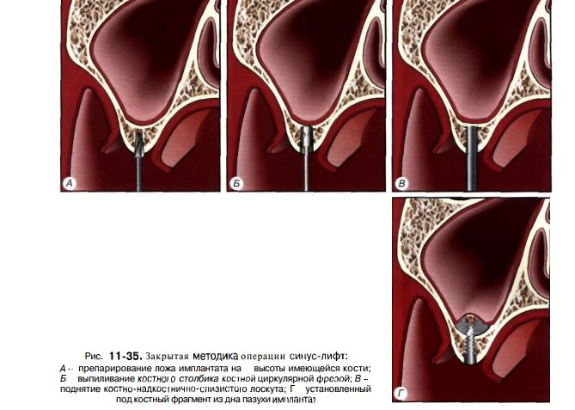
Закрита методика операції синус-ліфтінга
Основна ідея закритої методики полягає в змішуванні вгору сформованого в області дна пазухи кістково-надкістково-слизового клаптя (рис. 11-35), заповненні простору, що утворився остеопластичними матеріалами з подальшою установкою імплантату. висота якого па 2 3 мм більша за висоту кісткою тканини.

Slide 93
Закритий синус-ліфтінг
Операція виконується в такий спосіб. Після забезпечення оперативного доступу до альвеолярного відростка проводиться препарування кісткового ложа під імплантат на висоту наявної кісткової тканини.
Потім формується кістково-надкістково-слизовий клапоть із дна верхньощелепної пазухи. Формування клаптя може здійснюватися двома способами.
Перший спосіб. За допомогою кісткового трепана випилюється кістковий стовпчик, основою якого є стінка дна верхньощелепної пазухи. Потім, постукуючи по рукоятці остеотома (у цій якості може використовуватися будь-який інструмент з тупим круглим кінцем, діаметр якого дозволяє ввести його в кісткове ложе), надламується стінка дна пазухи, і кістковий стовпчик акуратно переміщається в глиб пазухи, після чого в глиб сформованого ложа остеопластичний матеріал та встановлюється імплантат.
Другий спосіб передбачає формування кістково-надкістково-слизового клаптя за допомогою спеціальних остеотомів. Остеотомами може проводитися одномоментне формування клаптя, його зміщення вгору та введення остеопластичного матеріалу (зазвичай гідроксіапатиту).

Slide 94
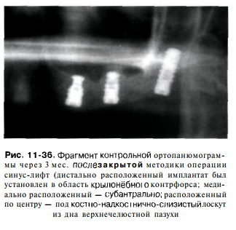
Закритий синус-ліфтінг
Застосування закритої методики синус-ліфта є доцільним у тому випадку, коли необхідно встановити внутрішньокістковий елемент імплантату висотою 8-10 мм. а висота кістки при цьому становить 6-8 мм (рис. 11-35. 11-36).

Slide 95
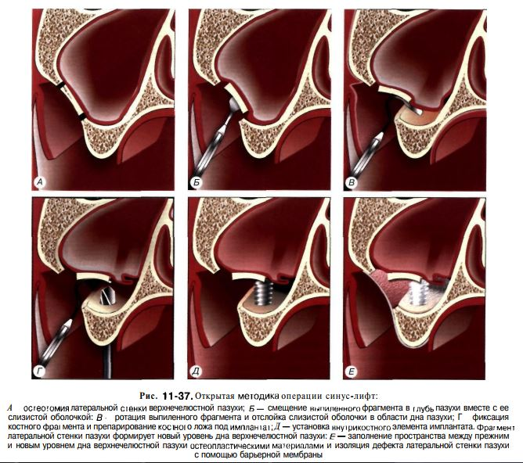
Відкрита операція синус-ліфтінга
Суть цієї методики зводиться до такого.
Після розрізу але гребеня альвеолярного від паростка і широкого відшарування слизово-надкісткового клаптя проводиться остеотомія латеральної стінки пазухи (рис. 1-37), щоб не пошкодити слизову оболонку, що вистилає верхньощелепну пазуху, остеотомію виконує.
При досягненні рухливості сформованого фрагмента латеральної стінки пазухи проводиться його ротація одночасно з відшаруванням слизової оболонки в області дна пазу хи. Таким чином створюється новий рівень дна верхньощелепної пазухи.

Slide 96
Відкритий синус-ліфтінг
Неодмінною умовою при цьому є збереження цілісності слизової оболонки пазухи .
Потім проводиться препарування кісткового ложа. Простір, що утворився, у верхньощелепній пазусі заповнюється остеопластиічним матеріалом, і встановлюються імплантати.
На ділянку дефекту латеральної стінки пазухи накладається бар'єрна мембрана, клапоть повертається місце, рана зашивається (рис. І-37. 11-39).

Slide 97
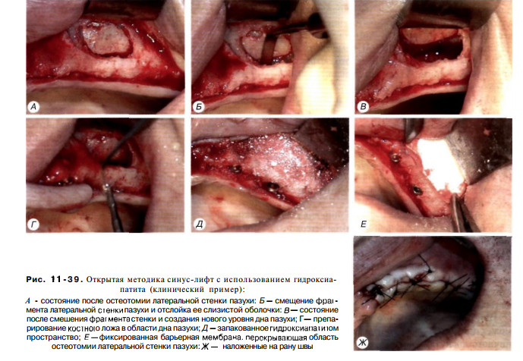
Відкритий синус-ліфтінг

Slide 98
Відкритий синус-ліфтінг
Зазвичай імплантацію проводять одночасно із синус-ліфтом, але іноді застосовується відстрочена імплантація через 6-8 місяців. після синус-ліфта. Як остеопластичні матеріали можуть використовуватися як біоактивні (зазвичай гідроксіапатит. Трикальційфосфат, сульфат кальцію), так і біологічні матеріали (зазвичай ало- та аутотрансплантати кістки).
Біологічно активні матеріали, а також кісткові аллотранплантати використовуються в тих випадках, коли висота кістки в ділянці дна верхньощелепної пазухи становить більше 1 мм або всередині кістковий елемент виступає з кістки в порожнину пазухи не більше ніж на 3 5 мм (рис. 11-38) .

Slide 99
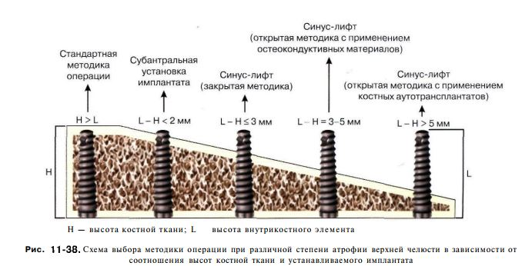
Схема вибору методики операції при різному ступені атрофії ВЧ залежно від співвідношення висот кісткової тканини та імплантату, що встановлюється.

Slide 100
При висоті кістки в ділянці дна пазухи менше 1 мм доцільно застосовувати аутотрансплантати з гребінця здухвинної, бугристості великогомілкової кістки, симфізу нижньої щелепи. Можуть використовуватися кісткова стружка та монокортикальні блоки з гілки, тіла, симфі за нижньою щелепою або з області бугристості великогомілкової кістки (рис. 11-40).

Slide 101
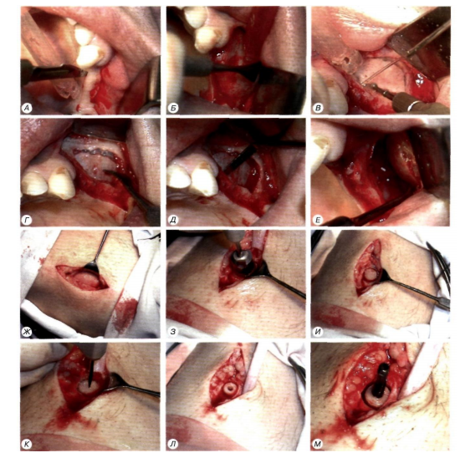
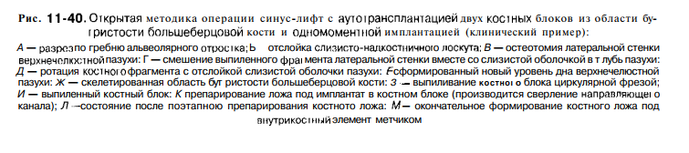

Slide 102
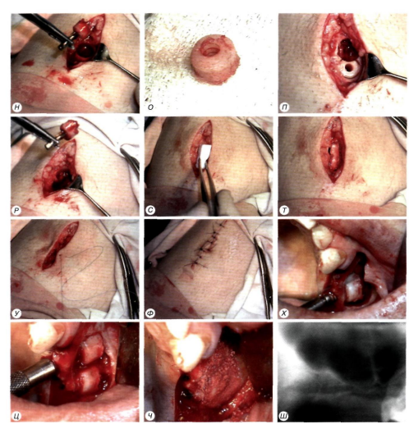
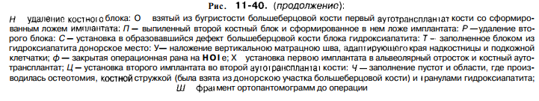

Slide 103
Можливі ускладнення, їхня профілактика, лікування.
Ускладнення під час імплантації
Ускладнення у післяопераційний період
Ускладнення в період репаративної регенерації кісткової тканини
Ускладнення під час другого етапу імплантації

Slide 104
Ускладнення під час імплантації
Перелом інструменту (причина – надмірний натиск на інструмент під час поздовжнього свердління ложа імплантату (частіше фісурні бори під час препарування кісткового ложа під пластинковий імплантат); неправильний температурний режим стерилізації).
Пенетрація дна верхньощелепної пазухи та порожнини носа (причини: неправильне визначення висоти альвеолярного відростка по ОПТГ, надмірний тиск на інструмент, недбале препарування кісткового ложа).
Пошкодження стінок нижньощелепного каналу та травма нижньолуночкового нерва (некоректне планування лікування, недбале препарування кісткового ложа, неправильне визначення розмірів імплантату через непередбачене спотворення вертикального розміру нижньої щелепи на ОПТГ). Слід зазначити, що не розтин стінки нижньощелепного каналу обов'язково викликає незворотне пошкодження нижньолуночкового нерва. Розтин стінки каналу може призвести до утворення внутрішньоканальної гематоми та тиску нерва. У цьому випадку частково втрачена чутливість у зоні іннервації і щолуночкового нерва поступово відновлюється протягом 2 3-х тижнів»

Slide 105
Різні причини порушення функції нижньолуночкового нерва, що може виникати після імплантації, звичайно визначають і тактику лікування.
Якщо парестезія нижньої губи обумовлена здавленням нижньолуночкового нерва за рахунок набряку строми кісткового мозку або внутрішньоканальної гематоми, можна призначити антигістамінні препарати, аспірин: через 3 1 дні після операції – тепло на ділянку відповідного відділу нижньої щелепи.
Якщо симптом Венсана з'явився наслідком пошкодження не тільки стінки нижньощелепного каналу, але і самого нижньолуночкового нерва, і імплантат розташовується безпосередньо в нижньощелепному каналі, про що зазвичай свідчить стійке порушення чутливості нижньої губи протягом 1-2-х тижнів без позитивної динаміки, показано видалено та відповідний симптоматичний перебіг: прозерин, вітаміни групи В, вазоактивні препарати, фізіотерапія.
Іноді пацієнти відмовляються від видалення імплантату, віддаючи перевагу можливості незнімного протезування парестезії нижньої губи. У такій ситуації можна призначити медикаментозне симптоматичне лікування, яке в ряді випадків дає позитивний результат: чутливість нижньої губи може частково або повністю відновитись через 6 – 12 місяців

Slide 106
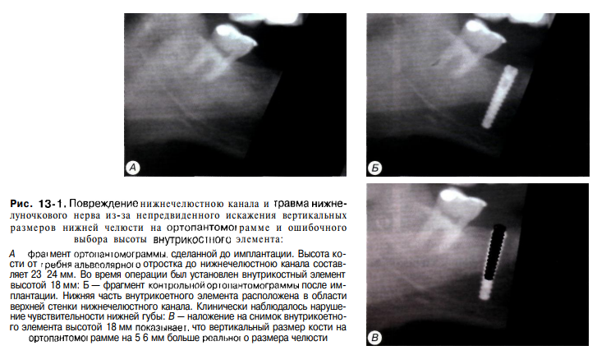

Slide 107
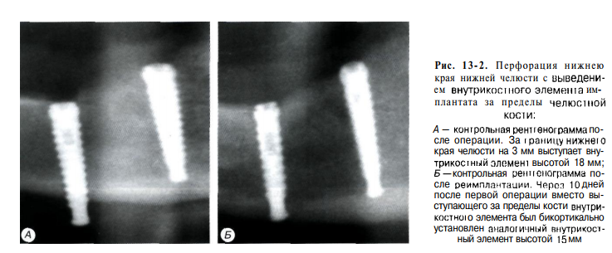
4. Пенетрація компактного шару нижнього та бічних відділів нижньої щелепи. (Причина: виведення частини імплантату за межі щелепної кістки більш ніж на 2 мм (рис. 13-2). У цьому випадку слід встановити імплантат меншої висоти під час операції або провести реімплантацію в термін від 1-ї до 2-х педель (якщо виведення імплантату за межі кістки було виявлено у післяопераційному періоді пальпаторно або рентгенологічно}.
Слід уникати пенетрації компактного шару в ділянці внутрішньої косої лінії нижньої щелепи, тому що при цьому великий ризик пошкодження гілок язичної артерії, кровотечі, утворення гематоми та розвитку запальних ускладнень.

Slide 108
5. Відсутність первинної фіксації імплантату . Причинами відсутності первинної фіксації та рухливості встановленого в ложі імплантату можуть бути остеопороз та некоректне формування кісткового ложа.
При остеоопорозі первинної фіксації імплантату можна досягти за допомогою наступних прийомів:
• Встановити імплантат іншої конструкції. Наприклад, якщо ложе було сформовано під циліндричний імплантат, встановити внутрішньокістковий елемент гвинтової форми без нарізування різьблення в кістковому ложі. Замість циліндричного або гвинтового можна встановити імплантат комбінованої форми, попередньо розкривши компактний шар під пластинку;
• ввести у сформоване ложе оетеокондуктивний і остеоіндуктивний матеріали і встановити всередині кістковий елемент, під який було сформовано кісткове ложе. Відсутність належної фіксації імплантату в ложі при остеопорозі є показанням до збільшення терміну виключення імплантату з функції до 6 міс.

Slide 109
6. Перелом стінки альвеолярного відростка.
Дане ускладнення може мати місце при встановленні пластинкових імплантатів у тому випадку, коли ложе під імплантат було сформовано меншою, ніж належить, довжини і занадто близько до одного з компактних шарів кістки, або при вузькому відростку альвеолярному, або при перфорації компактного шару в області внутрішньої КОСОЙ лінії нижньої щелепи.
Лікування: У цій ситуації слід притиснути відламану частину до відростка і наглухо зашити рану, забезпечивши таким чином іммобілізацію фрагмента кістки.
Перелом стінки альвеолярного відростка може статися, якщо ложе має вигин та його кривизна відповідає такий імплантату.

Slide 110
Ускладнення у післяопераційному періоді
Можуть виникнути в найближчі
7 -10днів , але насправді пов'язані й не так само імплантацією, скільки з більш менш складним і значним за обсягом оперативним втручанням у порожнини рота.
У цей період можуть спостерігатися: гематоми та крововиливи, розбіжність швів, запальні процеси в навколощелепних м'яких тканинах, больовий синдром.
Перераховані вище ускладнення спостерігаються досить рідко і в більшості випадків обумовлені або ускладненнями, що виникли під час операції, або недотриманням принципів атравматнчного втручання, або ігноруванням пацієнтом рекомендацій лікаря.

Slide 111
Ускладнення у період репаративної регенерації кісткової тканини.
У цей період можуть спостерігатися ускладнення, властиві як одноетапної, так і двоетапної методик операції, а також типові тільки для однієї з них.
Загальними ускладненнями, які можуть мати місце після будь-якої методики імплантації, є периимплантит і відторгнення імплантатів .

Slide 112
Періімплантіт.
Згідно з визначенням, даним у 1993 р. Європейською федерацією періодонтологів, перімплантит - це прогресуюча резорбція навколишнього імплантату кісткової тканини, викликана і супроводжується запальним процесом у м'яких тканинах (слизовій оболонці), що оточують імплантат.
В даний час під периимплантитом зазвичай розуміють запальний процес в області ясенної манжетки та на обмеженій ділянці розділу імплантат/кісткова тканина, що супроводжується резорбцією кісткової тканини, утворенням кісткових кишень та заміщенням резорбованих ділянок грануляційною тканиною в зоні запалення .

Slide 113
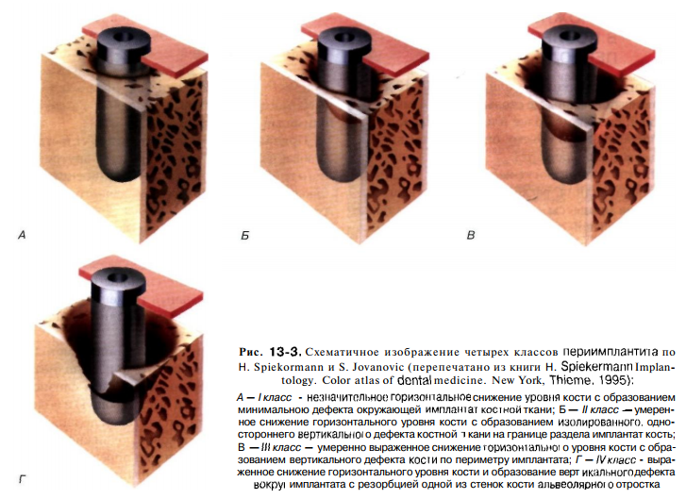
Залежно від глибини та поширення резорбції навколишнього імплантату кісткової тканини SA Jovanovic (1990) та Н.Н. Spiekermann (1991) виділяють 4 класи перімплантіту (рис. 13-3).

Slide 114
Причинами периимилантита можуть бути:
утворення гематоми над заглушкою внутрішньокісткового елемента імплантату та її нагноєння: недотримання принципів атравматнчного препарування кісткового ложа;
незадовільний стан гігієни ротової порожнини: недостатньо ретельний гігієнічний догляд в ділянці ясенної манжетки одноетапно встановленого імплантату.
неадекватне закриття операційної рапи: рубці та дрібне присінок порожнини рота, що травмують і викликають ішемію країв післяопераційної рани;

Slide 115
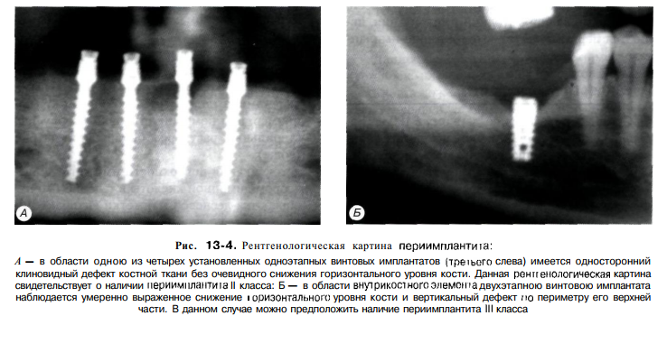
Періімплантит після одноетапної методики проявляється: болючість при натисканні на імплантат; гіперемією та набряком слизової оболонки, що оточує виступає в порожнину рота частина імплантату; відсутністю рухливості або незначною бічною рухливістю імплантату.
Рентгенологічно визначається вогнище резорбції на межі розділу імплантат кістку або утворення кісткової кишені в ділянці виходу імплантату з кістки (рис. 13-4).

Slide 116
Лікування в даному випадку зводиться до наступних заходів:
• видалення нальоту з виступає в порожнину рота частини імілантату. Для цього можна використовувати скелер, але тільки з пластиковими кюретами. а також струминну обробку (наприклад, за допомогою установки Prophy-Jet) стерильним розчином бікарбонату натрію (соди);
• детоксикація поверхні імптантату розчином лимонної кислоти протягом 1 хв;
• обробка ясенної манжетки антибактеріальними гелями;
• медикаментозна протизапальна терапія (лінкоміцин. аспірин, метронідазол у звичайній дозі);
• гігієнічний догляд, який передбачає полоскання ротової порожнини розчинами антисептиків і використання зубних наст, що містять хлоргексидин;
Після усунення запальних явищ необхідно усунути анатомічну причину (якщо така є), наприклад, провести вестибулопластику або висікти рубці присінка порожнини рота (рис. 13-5).

Slide 117
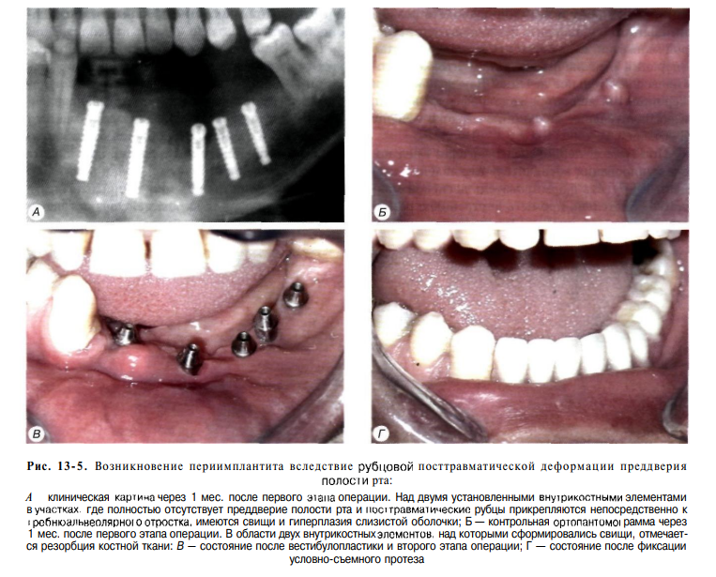

Slide 118
Якщо в результаті проведеного лікування купувати запальні явища не вдалося або через деякий час спостерігається рецидив перімплантиту, показано видалення імплантату і ревізія кісткового ложа.
Крім того, слід враховувати, що лікуванню при використанні одноетаїної методики підлягають лише перші два класи периімплантиту.
При III та IV класах показано видалення одноетапних імплантатів та ревізія кісткового ложа.
Реімплантацію можна провести через 2 – 3 тижні. з відривом 2- 3 мм від місця початкового втручання (якщо дозволяють анатомічні умови) чи через 1-1.5 міс. якщо можна встановити в тій же ділянці внутрішньокістковий елемент двоетапного імплантату більшого діаметра або через 6 міс. застосувавши імплантат аналогічний за формою та розмірами віддаленим.

Slide 119
Клінічна картина периимплантита у сфері введеного під час першого етапу внутрикостного елемента має особливості.
Як правило, через 2-3 тижні. після операції є обмежений набряк і гіперемія, свищ і грануляції в області слизової оболонки, що покриває внутрішньокістковий елемент. Передвісниками периимплантита при двоетанної методики є набряк, що зберігається протягом тижня після операції, і рухливість ділянки слизової оболонки в місці встановленого внутрішньокісткового елемента.
Рентгенологічно визначається вогнище резорбції вздовж межі розділу імплантат/кістка або утворення кісткової кишені.

Slide 120
При лікуванні периимплантита I і II класів необхідно висікти слизову оболонку, видалити заглушку з внутрішньокісткового елемента, ретельно промити рану і внутрішню частину різьблення імплантату і встановити формувач ясенної манжетки, тобто по суті провести другий етан операції і призначити медикамент. , ці заходи є дуже ефективними, та запальні явища зникають протягом 3 4-х днів,
При I класі периимплантита через 1 тиж. після купірування запальних явищ слід викрутити формувач ясенної манжетки, ретельно промити внутрішнє різьблення внутрішньокісткового елемента і встановити заглушку Рану при цьому зашивати не слід. Через 3 - 4 дні за рахунок ретракції рубця, що формується, рана зазвичай закривається; згодом необхідно лише спостереження до другого етапу операції.

Slide 121
При II класі периімплантиту. через 10 14 днів після усунення запальних явищ, можна зробити хірургічне втручання. Воно полягає в ревізії кісткової кишені, обробці та детоксикації поверхні імплантату, заповненні кісткової кишені остеокондуктивним (краще у поєднанні з остеоіндуктивним) матеріалом, ізоляції імплантату та заповненого остеопластичним матеріалом дефекту від навколишніх тканин за допомогою бар'єр.
При III класі периимплантита можна провести такий же курс комплексного лікування, як і при II класі з наступною пластикою кісткового дефекту за допомогою методик спрямованої регенерації тканин. Така схема дозволяє домогтися відновлення обсягу кістки, що оточує внутрішньокістковий елемент імплантату (рис. 13-6).

Slide 122
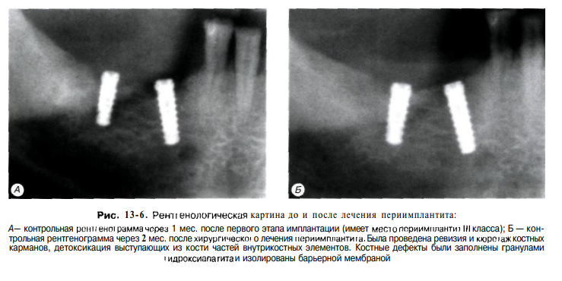

Slide 123
Відторгнення імплантату.
На відміну від периимилантита відторгнення імплантату є запальним процесом, що починається в навколишньої кістки і, як правило, не пов'язаний з поширенням запалення з межі розділу імплантат -слизова оболонка.

Slide 124
Існують два варіанти відторгнення імплантату, що мають різну клінічну картину та наслідки.
Утворення грануляційної тканини між кісткою та поверхнею імплантату. Причиною відторгнення в цьому випадку зазвичай є:
• термічне пошкодження кісткової тканини під час препарування ложа;
• зрив репаративної регенерації кістки внаслідок бактеріальної контамінації поверхні імплантату або зміни гормонального фону, що регулює процес остеогенезу.
Лікування зводиться до видалення імплантату (якщо він залишається в ложі) і щадної ревізії дефекту кістки, що утворився на його місці. Повторну імплантацію в тій же ділянці можна проводити не раніше, ніж через 8 міс.

Slide 125
Існують два варіанти відторгнення імплантату, що мають різну клінічну картину та наслідки .
Освіта секвестру кістки, що включає імплантат. Причинами такого відторгнення можуть бути:
• значне нагрівання кістки під час препарування кісткового ложа імплантату;
• остеосклероз ділянки кістки із вкрай низьким рівнем кровопостачання. Такий стан іноді зустрічається в області премолярів нижньої щелепи при вузьких відростках альвеолярних.

Slide 126
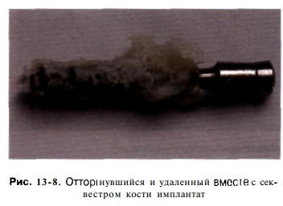
При такому варіанті відторгнення також показано видалення імплантату: як правило, він видаляється разом з секвестром кістки (рис, 13-8). Після чого необхідно провести щадну ревізію дефекту, який можна тампонувати йодоформною турундою або дренувати та провести курс комплексної протизапальної терапії.

Slide 127
Переміщення (міграція) внутрішньокісткового елемента імплантату у верхньощелепну пазуху.
Одне з найбільш неприємних і складних ускладнень. Може статися у період від 1-го до 3-х місяців після імплантації. Найчастіше спостерігається при субантральній установці внутрішньокісткових елементів циліндричної та гвинтової форми висотою 8 К) мм (рис 13-9. 13-10).

Slide 128
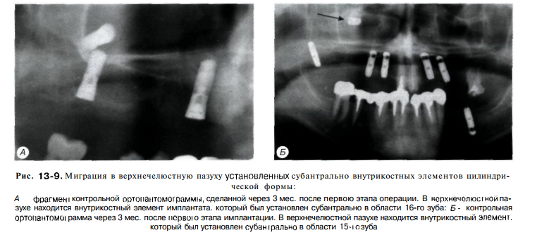

Slide 129
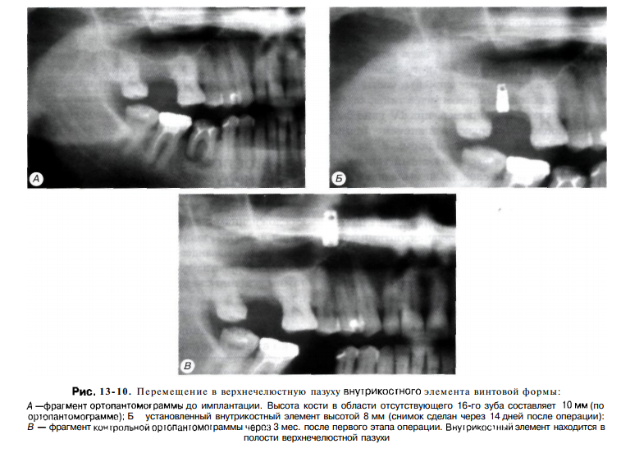

Slide 130
Можна припустити, що переміщення імплантатів у порожнину пазухи може відбуватися в період резорбції навколишнього імплантату кістки при фенестрації слизової оболонки пазухи над ним і за рахунок циклічного негативного тиску, що створюється при носовому диханні у верхньощелепній пазусі.
Іноді це ускладнення не потребує втручання, пацієнт приносить внутрішньокістковий елемент у руках. У цих щасливих володарів широких отворів верхньощелепних пазух внутрішньокістковий елемент іноді випадає з пазухи під час чхання. Однак у більшості випадків потрібне хірургічне втручання.

Slide 131
Для видалення внутрішньокісткового елемента імплантату з верхньощелепної пазухи доцільно застосовувати оперативний доступ, аналогічний відкритої методики синус-ліфта.
Після остеотомії латеральної стінки пазухи проводиться розріз слизової оболонки пазу хи по нижньому краю випиляного фрагмента стінки пазухи, який потім виводиться назовні. Після виявлення та вилучення з порожнини пазухи внутрішньокісткового елемента фрагмент стінки повертають на місце, фіксують його швом (для цього роблять отвори в самому фрагменті та в нерухомій частині стінки) або за допомогою бар'єрної мембрани рану слизової оболонки ротової порожнини зашивають наглухо.

Slide 132
Ускладнення під час другого етапу ОПЕРАЦІЇ
Під час другого етапу операції може відбуватися викручування внутрішньокісткового елемента разом із заглушкою, проштовхування імплантату у верхньощелепну пазуху, а також виникати проблеми з пошуком усередині кісткового елемента через часткове або повне його перекриття кісткою, що знову утворилася.

Slide 133
Викручування внутрішньокісткового елемента разом із заглушкою.
Дане ускладнення відбувається у тому випадку, коли:
• відсутня інтеграція імплантату внаслідок порушення процесу репаративної регенерації кістки (найчастіше має місце за повільна мінералізація);
• «не спрацьовує» антиротаційний захист внутрішньокісткового елемента, тобто. у поглиблення чи отвір внутрішньокісткового елемента не проросли структурні елементи кістки;
• не було належним чином враховано тип архітектоніки кістки. Наприклад, при IV тині було встановлено внутрішньокістковий елемент циліндричної або гвинтової форми з гладкою поверхнею і розташований лише на рівні губчастого шару, тобто. була проведена між чи бикортикальная імплантація.

Slide 134
Лікування
У перших двох випадках можна встановити викручується внутрішньокістковий елемент на місце, призначити препарати кальцію, що оптимізують процес мінералізації, здійснити повторно другий етап операції через 1-1,5 міс.
У третьому випадку необхідно провести реімплантацію з урахуванням особливостей архітектоніки кістки.

Slide 135
Проштовхування внутрішньокісткового елемента імплантату в порожнину верхньощелепної пазухи.
Це ускладнення іноді є наслідком субантральної імплантації та порушення або уповільнення репаративної регенерації кістки.
Воно вимагає додаткового оперативного втручання для видалення внутрішньокісткового елемента з порожнини пазухи.
Освіта кісткової тканини над внутрішньокістковим елементом.
Іноді над внутрішньокістковими елементами імплантатів утворюється кісткова тканина, яка частково чи повністю перекриває їх заглушки. Такий стан, звісно, перестав бути ускладненням, але призводить до низки проблем, які ускладнюють виконання другого етапу операції.

Slide 136
По-перше, необхідно зробити розріз слизової оболонки та окістя і оголити місце розташування внутрішньокісткового елемента.
По-друге, слід спиляти кістковий «козирок», що перекриває всередині кістковий елемент, з дотриманням правил атравматичного препарування кісткової тканини.
По-третє, при встановленні формувача ясенної манжетки або головки імплантату необхідно переконатися в коректному їх положенні, оскільки кісткові «козирки» і нарости можуть заважати правильному вкручування компонентів імплантату, що надалі призведе до ускладнень під час або після протезування.

